Slide 1
Памятники Тулы
Мой Тульский край – родимая земля,
С годами ты становишься всё краше.
Я знаю, будешь жить ещё века
Край русский, древний, славный и прекрасный.
К. Пимков.

Slide 2
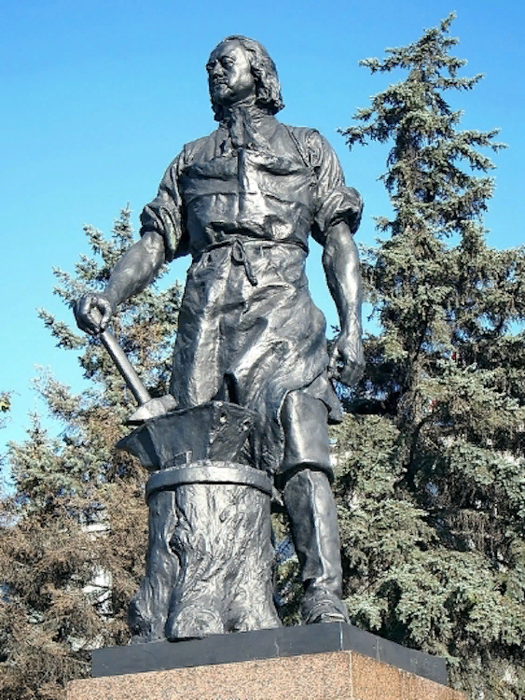
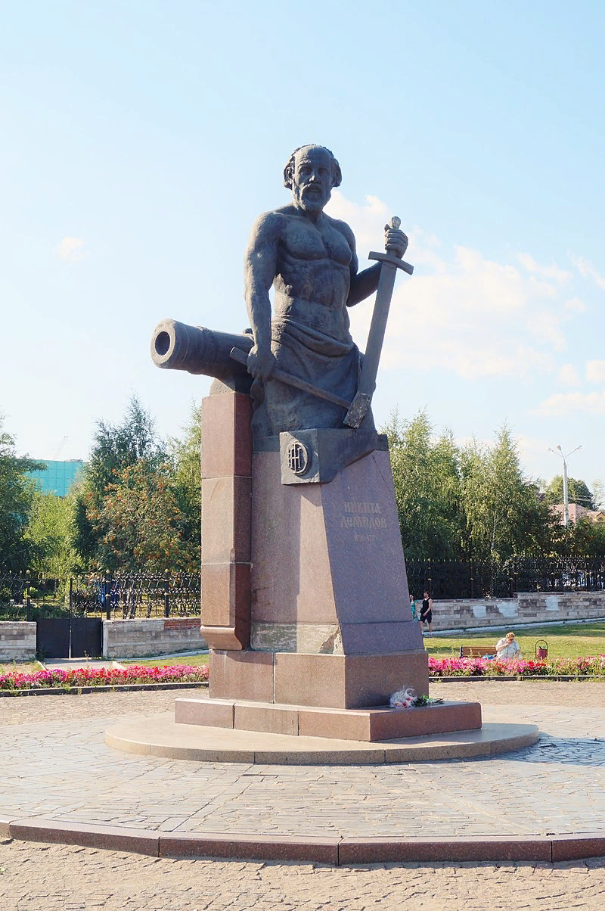
Посвященные известных личностям, политическим или культурным деятелям.
Петру I Никите Демидову

Slide 3
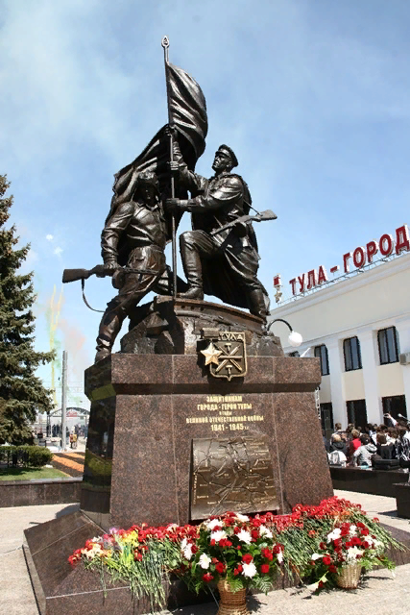
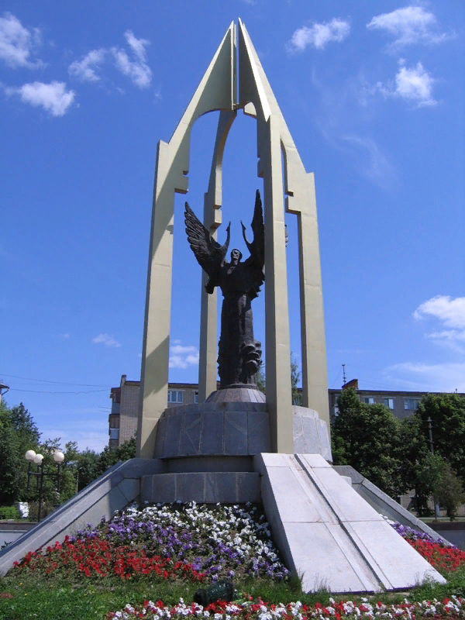
Посвященные героям, определенным событиям, которые связанны с Великой Отечественной войной.
Памятник Защитника города-героя Тулы Мемориал тулякам ушедшим в бессмертие

Slide 4
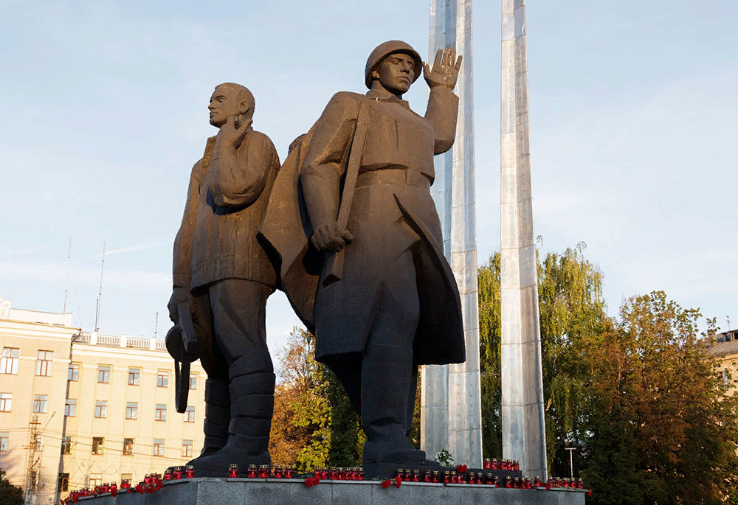
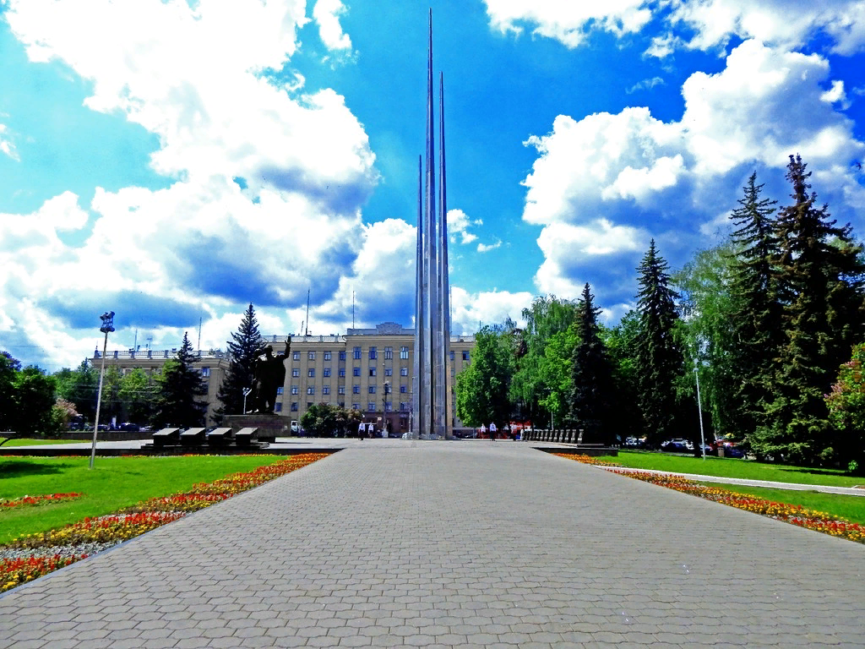
Мемориальный комплекс
«Три штыка»

Slide 5
Памятники важным для Тулы и области профессиям и отраслям
Их в России всюду знают,
Их ведь в Туле выпекают,
Формы разной они бывают,
И глазурью все сверкают
Сладкие и мятные,
Очень ароматные

Slide 6
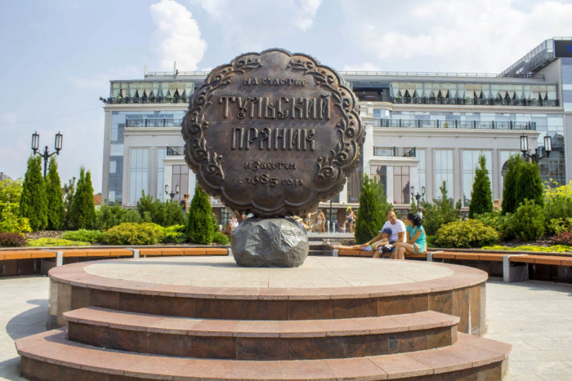
Памятник Тульскому прянику

Slide 7
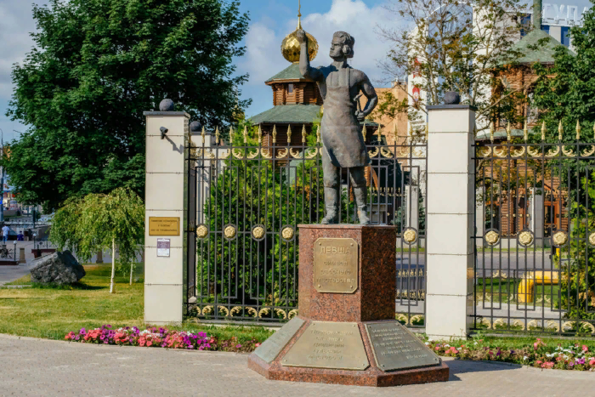
«Левша»

Slide 8
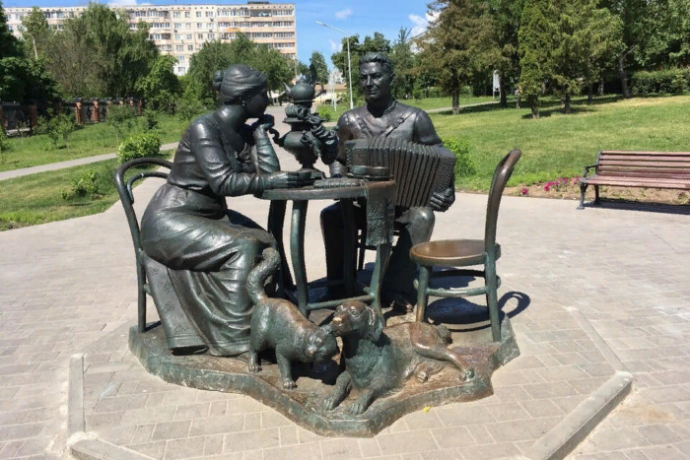
« Тульское чаепитие»

Slide 9
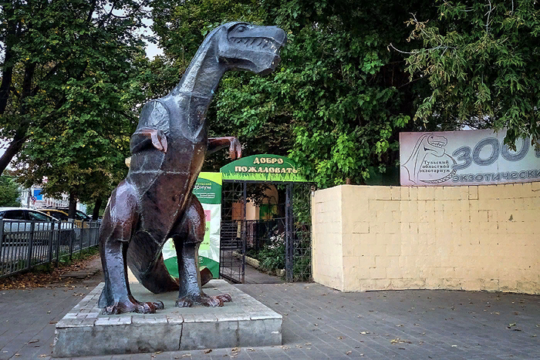
Развлекательные .

Slide 10
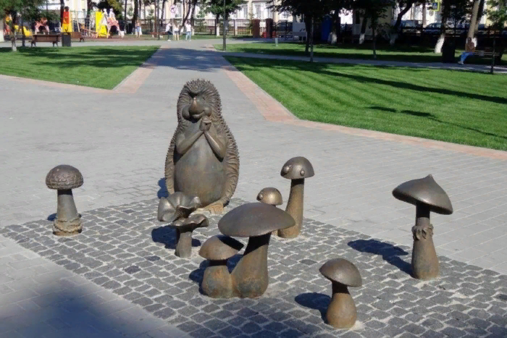
«Грибная поляна»

Slide 11
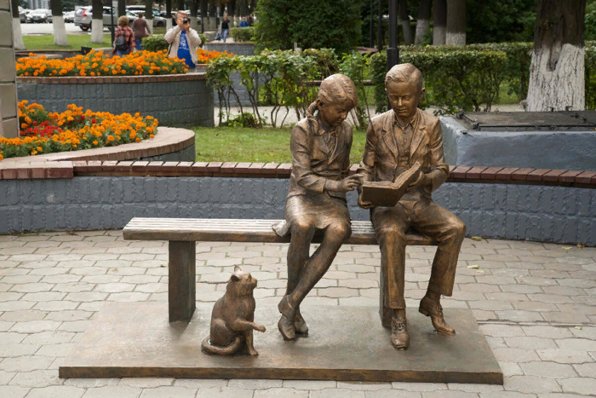
« Место встречи»

Slide 12
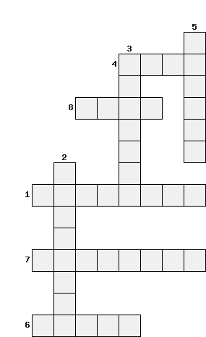
Отгадай кроссворд
1- Сооружение, скульптура, монумент в память о ком-либо или о чем-либо
2 – Любимая традиция туляков
3- Оружие в руках у защитников Тулы
4- Русский император, изображен на памятнике как кузнец
5 – Один из символов Тулы
6- Мастер, герой , подковавший блоху.
7 – Символ тульского экзотариума
8- Город герой

Slide 13
Проверь себя!
 |  |  |  |  |  |  |  | 5
 |  |  |  |  | 3 |  |  | п
 |  |  |  | 4 | п | е | т | р
 |  |  |  |  | у |  |  | я
 |  | 8 | т | у | л | а |  | н
 |  |  |  |  | е |  |  | и
 |  | 2 |  |  | м |  |  | к
 |  | ч |  |  | е
1 | п | а | м | я | т | н | и | к
 |  | е
 |  | п
7 | д | и | н | о | з | а | в | р
 |  | т
 |  | и
6 | л | е | в | ш | а

Slide 14
Источники
https://must-see.top/pamyatniki-tuly
https://ljubimaja-rodina.ru/stikhi/1330-tulskaya-oblast-stikhi-o-rodnom-krae.

